Slide 1
ОБЕСПЕЧЕНИЕ ТЕХНИЧЕСКИМИ СРЕДСТВАМИ РЕАБИЛИТАЦИИ С ПОМОЩЬЮ ЭЛЕКТРОННОГО СЕРТИФИКАТА

Slide 2
План выступления:
3 варианта обеспечения техническими средствами реабилитации из средств федерального бюджета
Понятие «ЭЛЕКТРОННЫЙ СЕРТИФИКАТ»
Нормативно-правовая база обеспечения ТСР путём электронного сертификата (далее - ЭС)
Варианты подачи заявления на получение ЭС для приобретения ТСР
Основные контактные данные Отделения Социального Фонда.
Подача заявления через портал Государственных и муниципальных услуг (далее – Госуслуги/ЕПГУ)
Цены по ЭС на 18.10.2023 по основным ТСР и где их можно посмотреть.
Основные продавцы, реализующие ЭС на территории Омской области
Способ покупки ТСР по ЭС через интернет-магазин «Озон»

Slide 3
3 варианта обеспечения техническими средствами реабилитации из средств федерального бюджета
Обеспечение в натуральном виде после проведения электронного аукциона и заключения государственного контракта
Обеспечение путем оформления электронного сертификата при наличии действующей карты МИР любого банка, оформленной на Получателя ТСР либо его законного опекуна или родителя (если нет 18-ти лет Получателю)
Самостоятельное приобретение ТСР за свой счёт с целью дальнейшей подачи заявления на выплату компенсации при наличии кассового чека с QR-кодом

Slide 4
Понятие «ЭЛЕКТРОННЫЙ СЕРТИФИКАТ»
Электронный сертификат - это запись в реестре, привязанная к номеру карты МИР.
Сервис организован так, что деньги, выделенные на покупку, не перечисляются на карту, а резервируются под каждое ТСР (в соответствии с ИПРА) в бюджете Федеральным казначейством, и напрямую отправляются продавцу при покупке изделия с использованием карты МИР.
Если вам понравилось изделие по цене превышающее номинал сертификата, вы все равно сможете с его помощью оплатить покупку, при этом доплатив из собственных средств только разницу в цене. Единственное условие – изделие должно соответствовать ИПРА.
Если вам положено несколько видов ТСР, их можно указать в одном заявлении.
На каждый вид ТСР выдадут отдельный сертификат, но все сертификаты будут привязаны к одной карте МИР.

Slide 5
Нормативно-правовая база обеспечения ТСР путём электронного сертификата (далее - ЭС)
Постановление Правительства Российской Федерации от 7 апреля 2008 г. № 240 «О порядке обеспечения инвалидов техническими средствами реабилитации и отдельных категорий граждан из числа ветеранов протезами (кроме зубных протезов), протезно-ортопедическими изделиями»
27 сентября 2021 года - вступление в силу закона об электронном сертификате.
ПОСТАНОВЛЕНИЕ ПРАВИТЕЛЬСТВА РОССИЙСКОЙ ФЕДЕРАЦИИ от 29 апреля 2021 г. № 678 »Об утверждении Правил определения предельной стоимости единицы отдельного вида товара, работы, услуги, приобретаемых с использованием электронного сертификата за счет средств федерального бюджета и бюджета Фонда пенсионного и социального страхования Российской Федерации». Как формируется стоимость сертификата: С 1 января 2023 года для расчета стоимости ЭС вновь используется цена аналогичного ТСР, которое Фонд социального страхования приобрёл по контракту для обеспечения граждан. Причём, согласно действующему законодательству, учитывается последний исполненный контракт в данном регионе.
Приказ Фонда социального страхования Российской Федерации от 16 мая 2019 г. № 256 «Об утверждении административного регламента Фонда социального страхования Российской Федерации по предоставлению государственной услуги по обеспечению инвалидов техническими средствами реабилитации…»

Slide 6
Варианты подачи заявления на получение ЭС для приобретения ТСР
Подача заявления через портал Государственных и муниципальных услуг (далее – Госуслуги/ЕПГУ)
ЧЕРЕЗ ЛЮБУЮ КЛИЕНТСКУЮ СЛУЖБУ ОТДЕЛЕНИЯ ФОНДА
Через любое МФЦ
По почте обычным или заказным письмом строго на специальном бланке

Slide 7
Основные контактные данные Отделения Социального Фонда.
Телефоны горячей линии: 8 (800) 200-13-31 (региональный),
8 (800) 100-00-01 (федеральный); официальный сайт Отделения Фонда - https://sfr.gov.ru/
Адрес для почтовых отправлений: 644099, Омская область, г. Омск, ул. Чапаева, 71/1
Клиентская служба №1 в Центральном АО г. Омска - г. Омск, ул. Чкалова, 25
Клиентская служба №2 в Октябрьском АО г. Омска - г. Омск, ул. Ипподромная, 35А
Клиентская служба №3 в Советском АО г. Омска - г. Омск, пр. Мира, 39
Клиентская служба №4 в Кировском АО г. Омска - г. Омск, ул. Дмитриева, 5/3
Клиентская служба №5 в Ленинском АО г. Омска - г. Омск, ул. Серова, 2
Клиентская служба №6 в Омском районе - г. Омск, ул. Семиреченская, 18

Slide 8
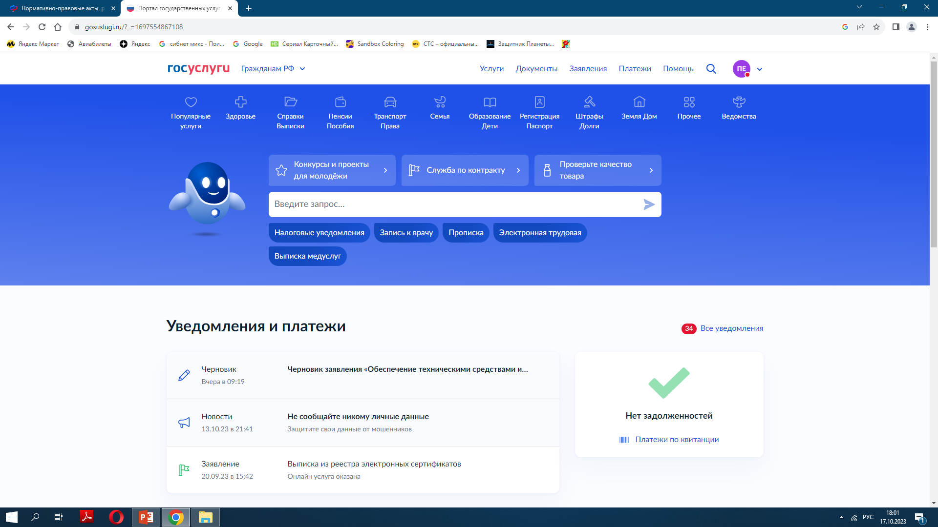
Подача заявления через портал Государственных и муниципальных услуг (далее – Госуслуги/ЕПГУ)

Slide 9
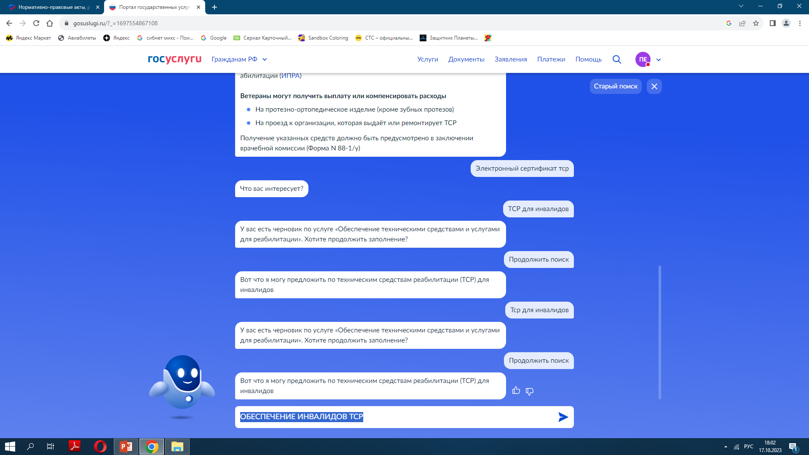
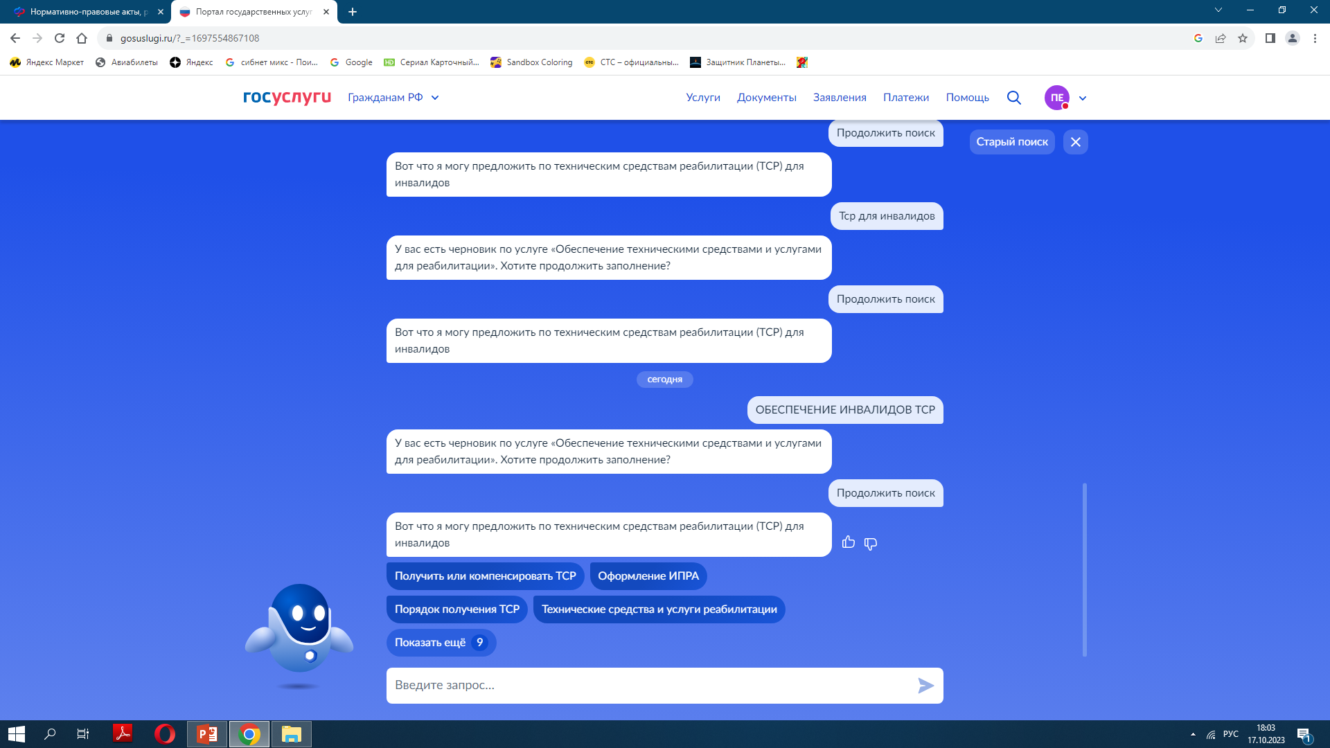
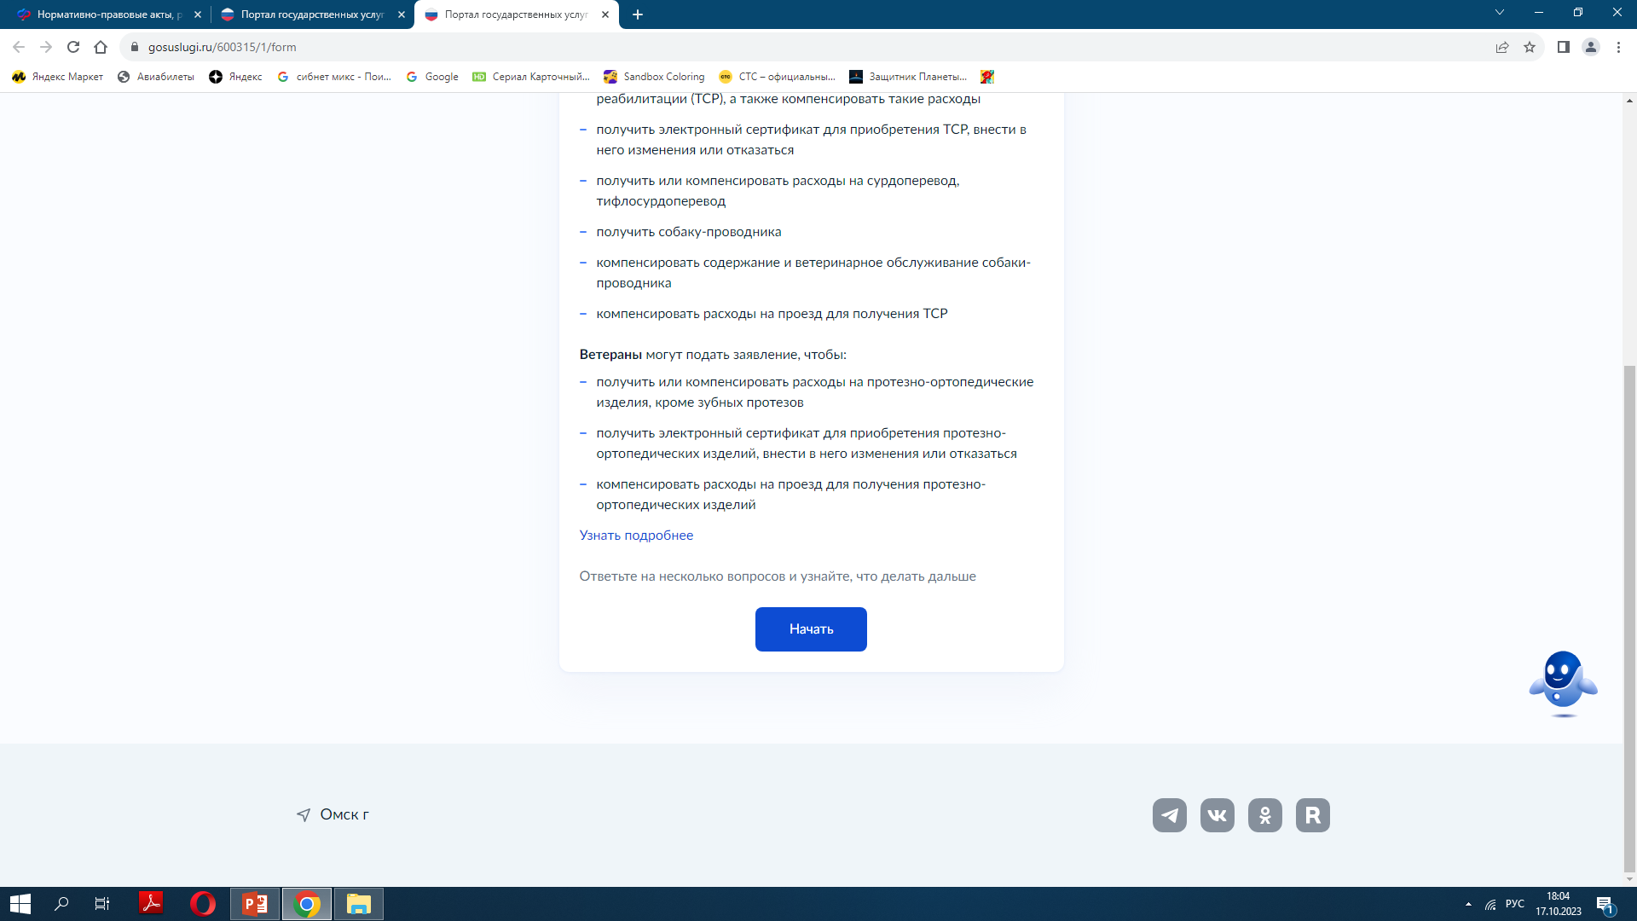
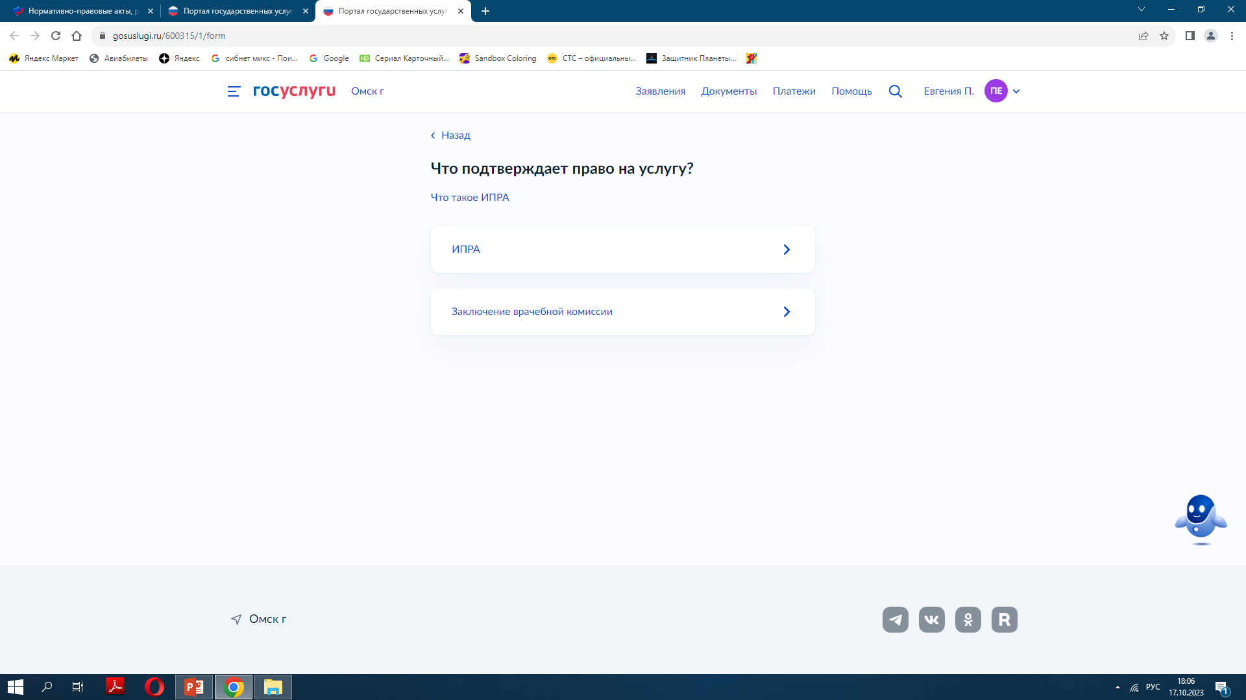
1
2
3
4

Slide 10
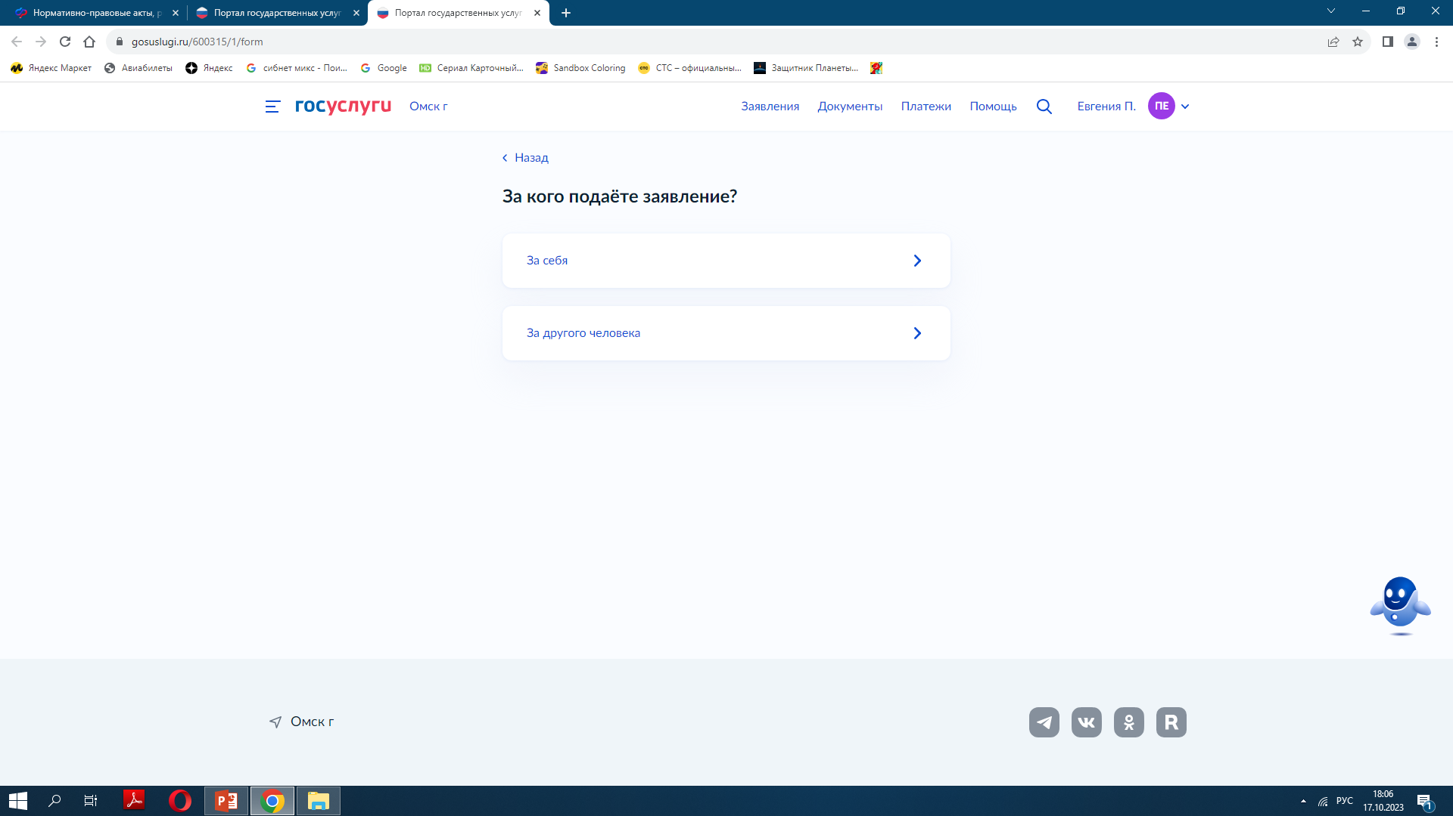
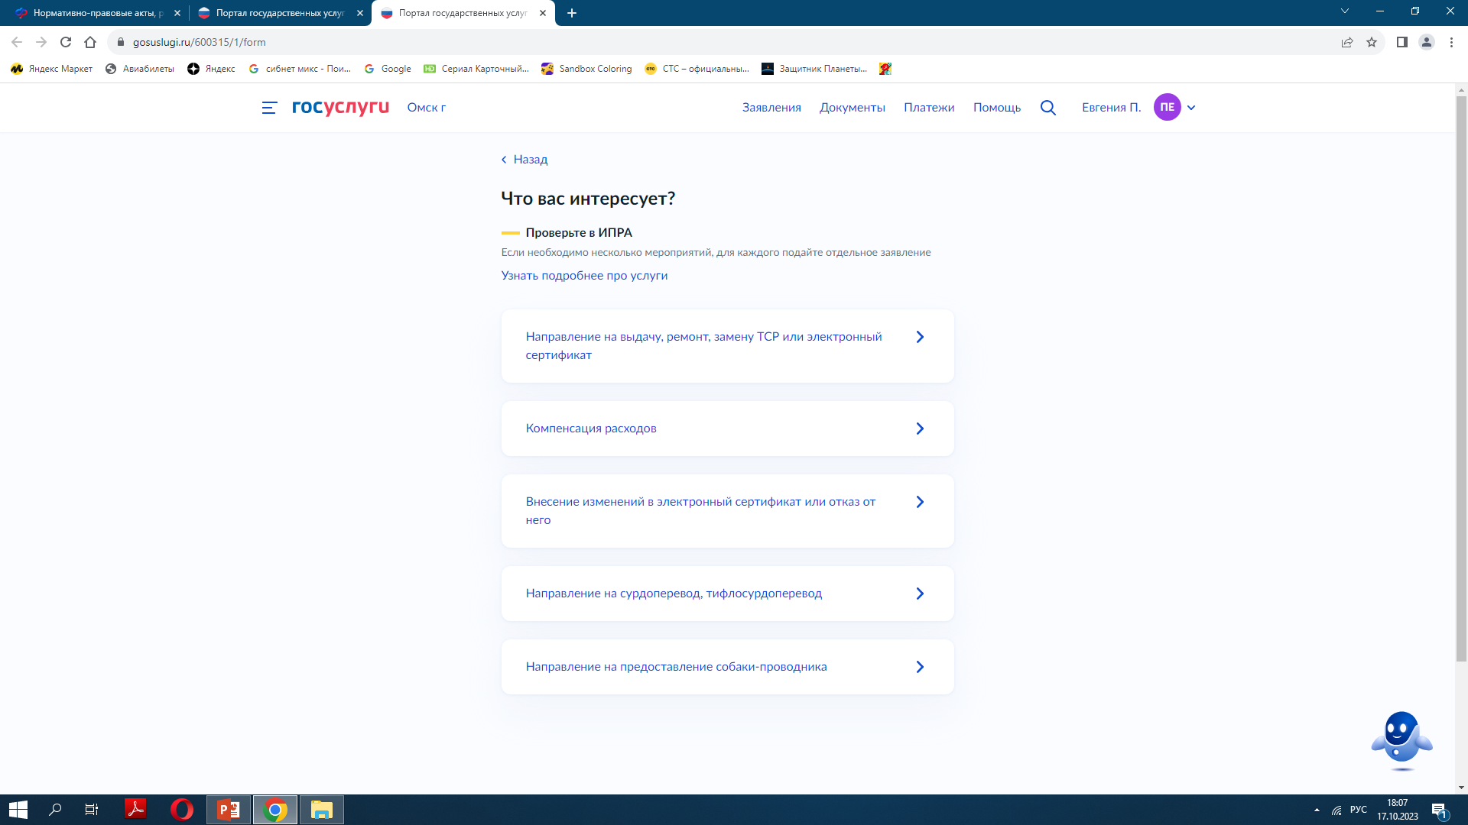
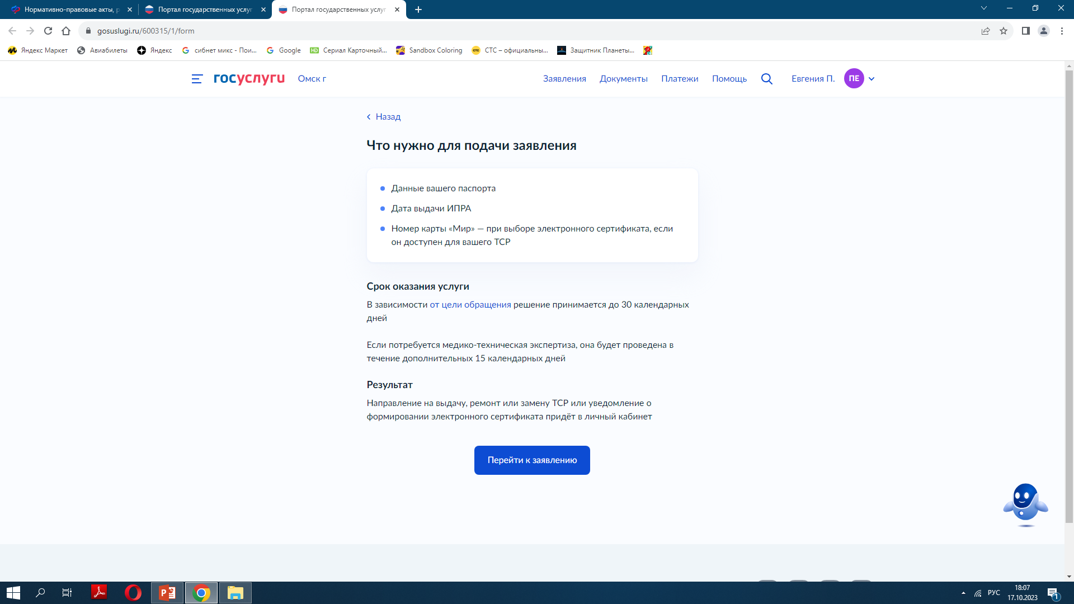
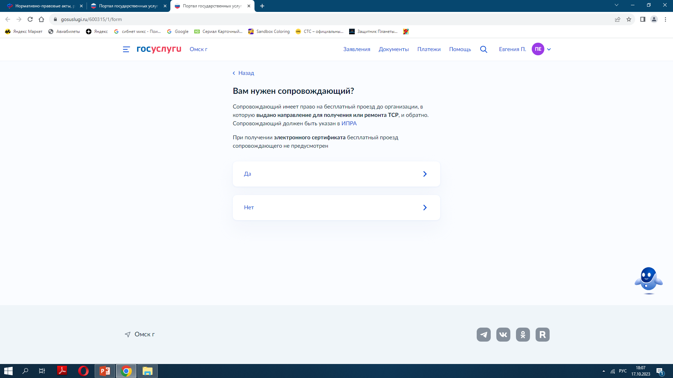
6
5
7
8

Slide 11
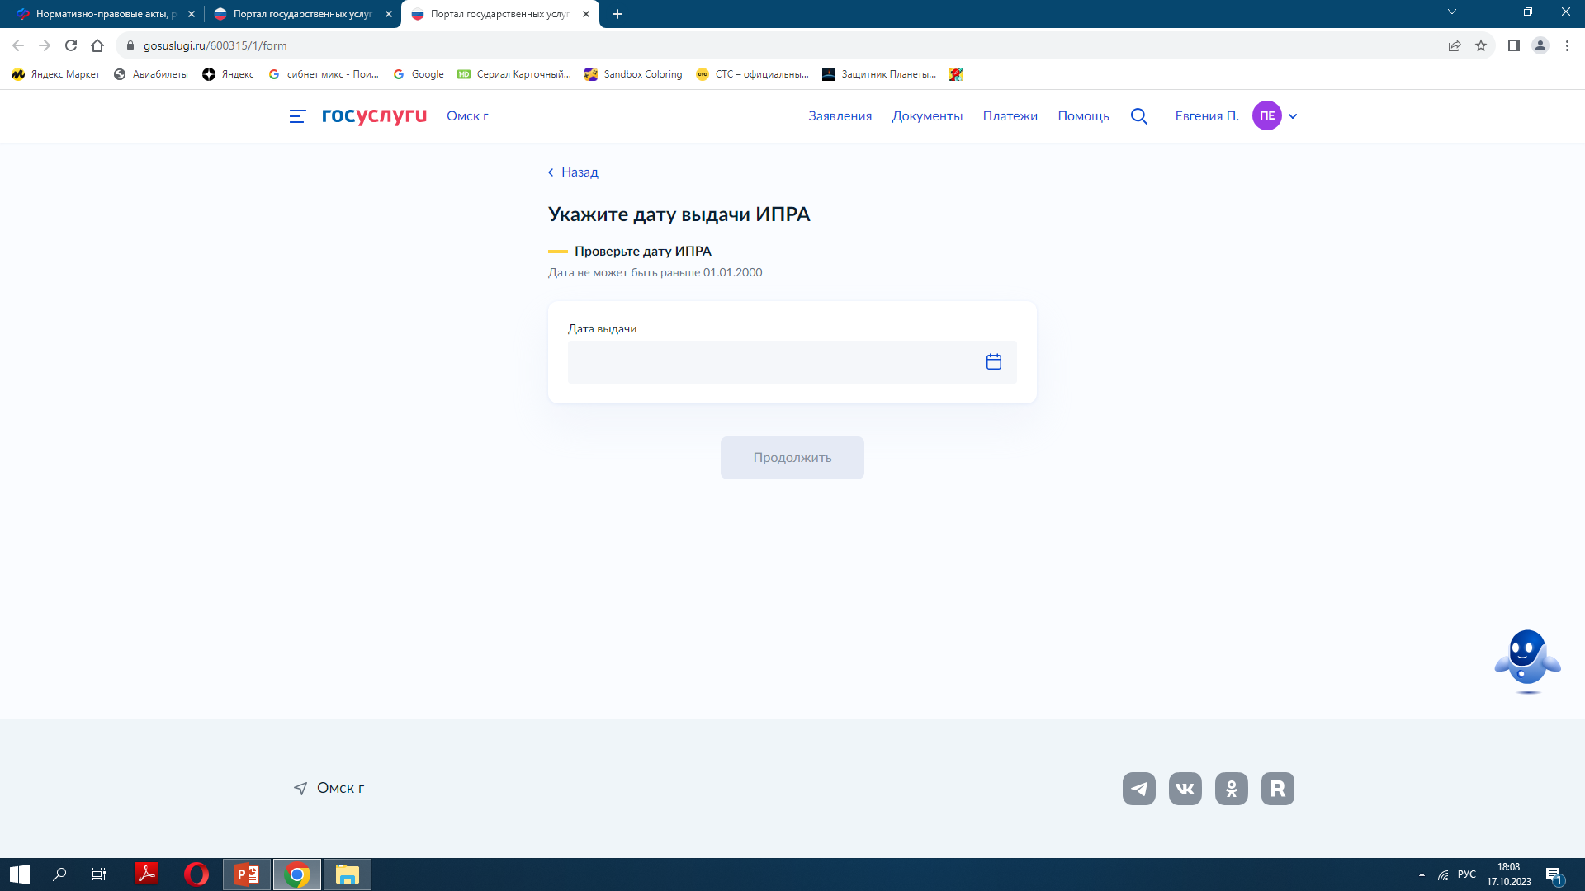
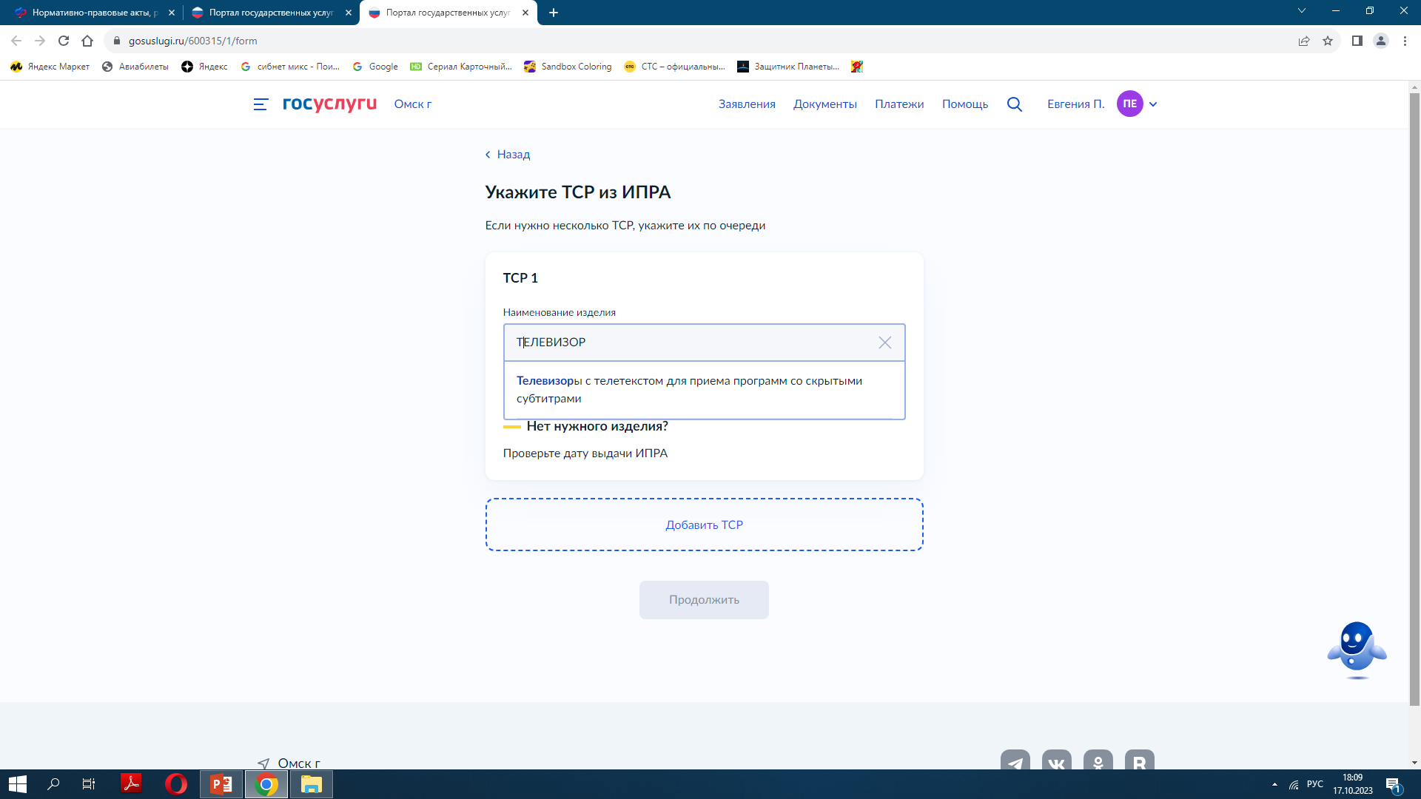
ПОСЛЕ ПРОВЕРКИ ВСЕХ ПЕРСОНАЛЬНЫХ ДАННЫХ:…
9
10

Slide 12

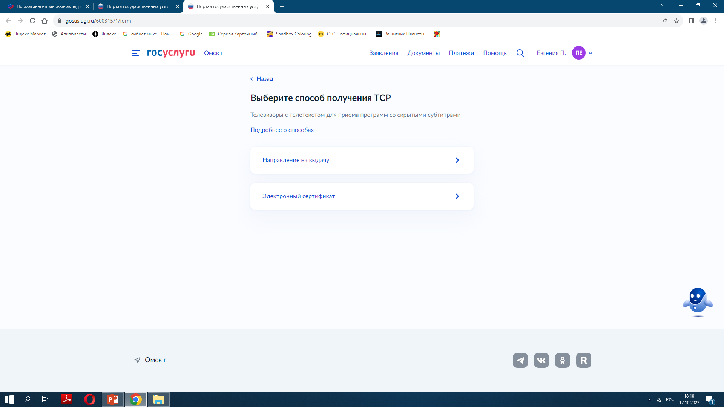
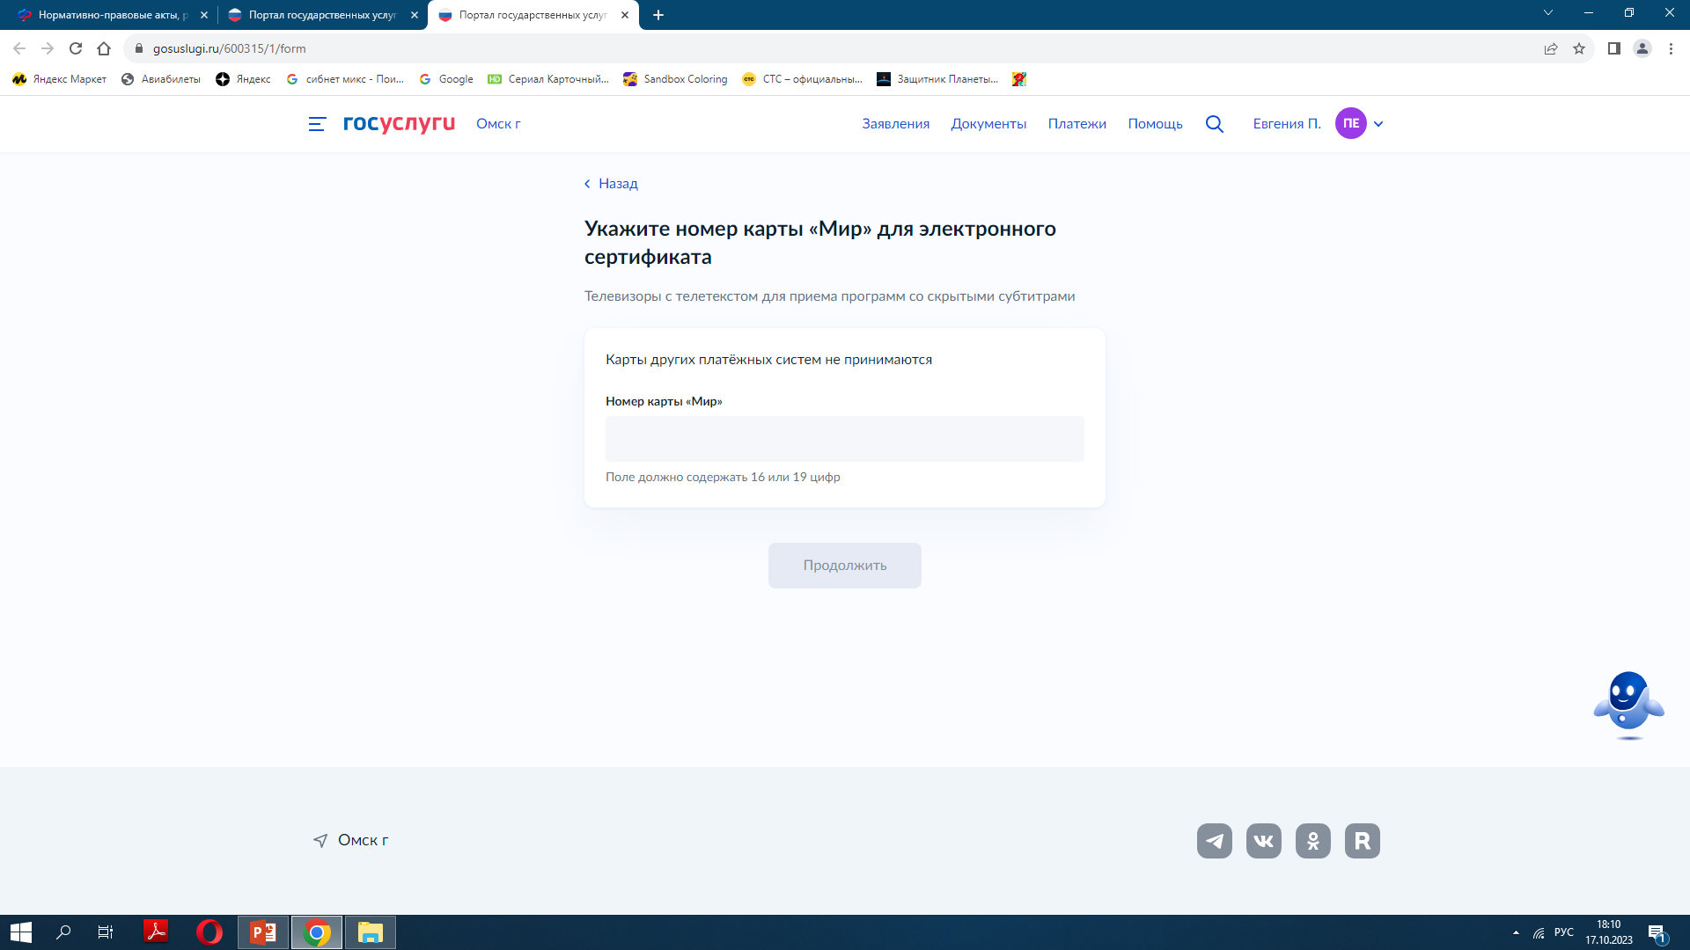
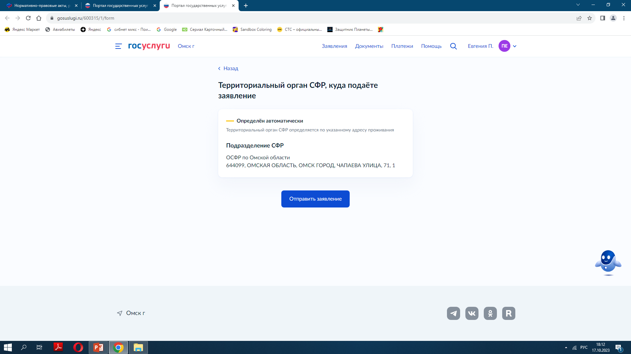
11
12
13
14

Slide 13
Цены по ЭС на 18.10.2023 по основным ТСР и где их можно посмотреть:
https://ktsr.sfr.gov.ru/
17-01-05 Слуховой аппарат цифровой заушный сверхмощный - 14 659 ₽
17-01-06 Слуховой аппарат цифровой заушный мощный – 10 700 ₽
17-01-16 Вкладыш ушной индивидуального изготовления (для слухового аппарата) - 1 401 ₽
18-01-01 Телевизор с телетекстом для приема программ со скрытыми субтитрами с диагональю не менее 80 см - 11 800 ₽
16-01-03 Сигнализатор звука цифровой с вибрационной и световой индикацией - 8 600 ₽
19-01-01 Телефонное устройство с текстовым выходом
(-01 – 2233 ₽, -02 – 6 975 ₽)

Slide 14
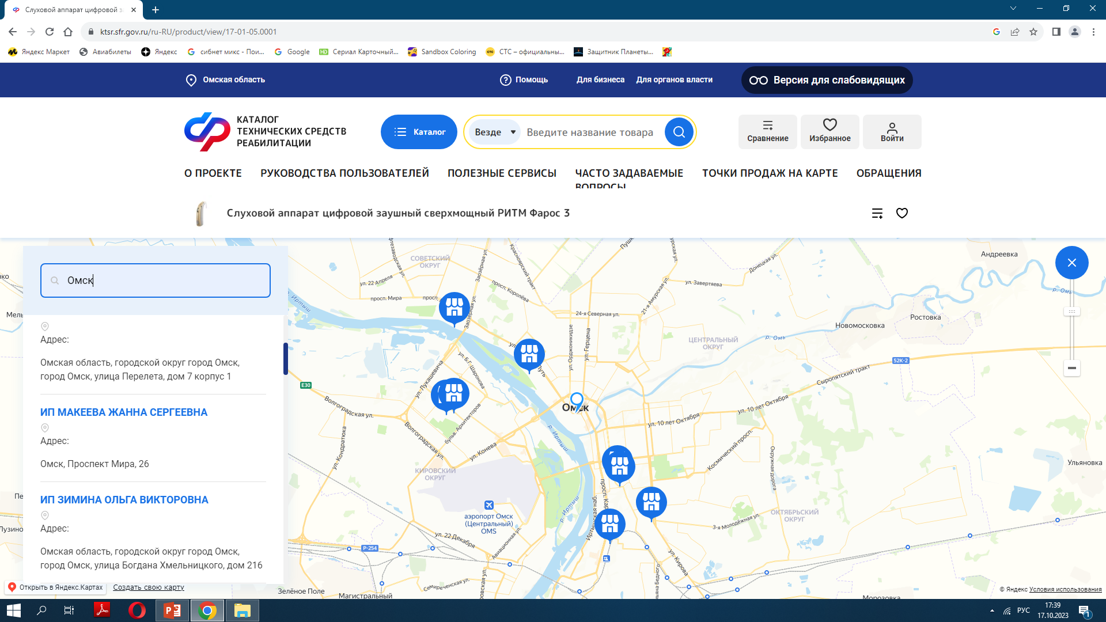

Slide 15
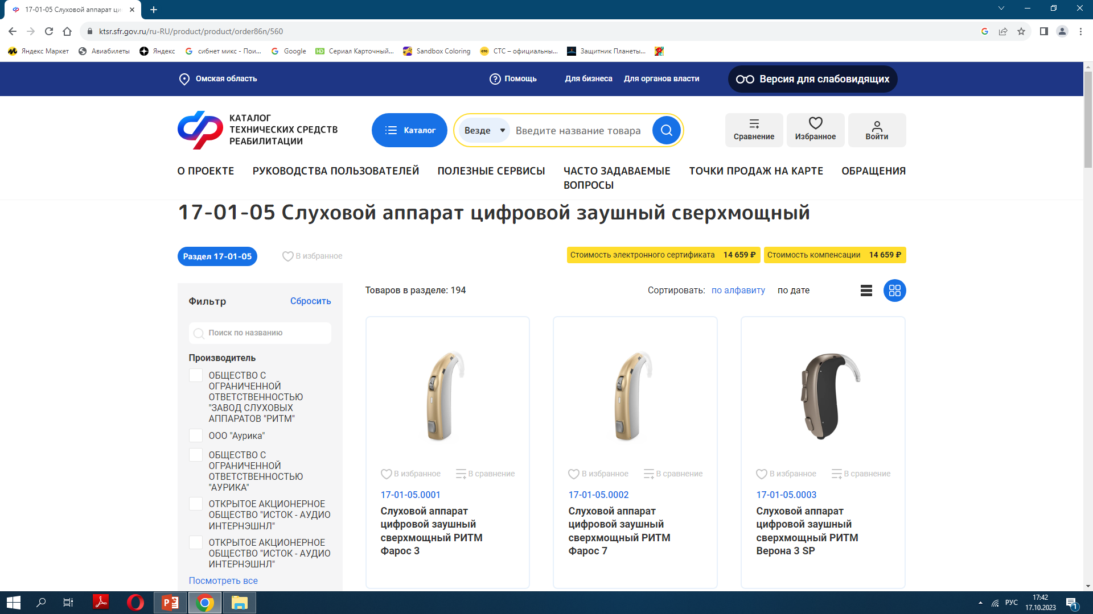

Slide 16
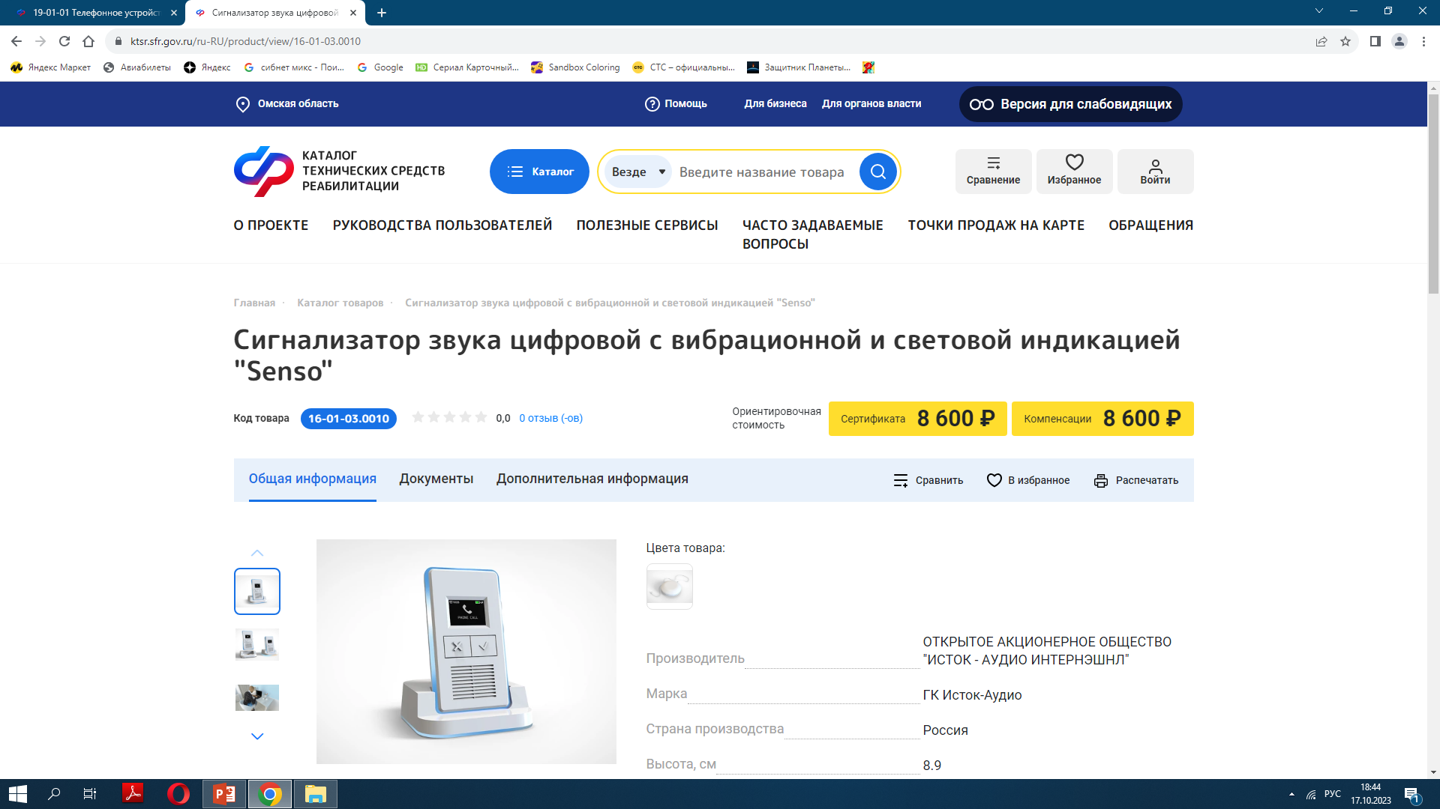
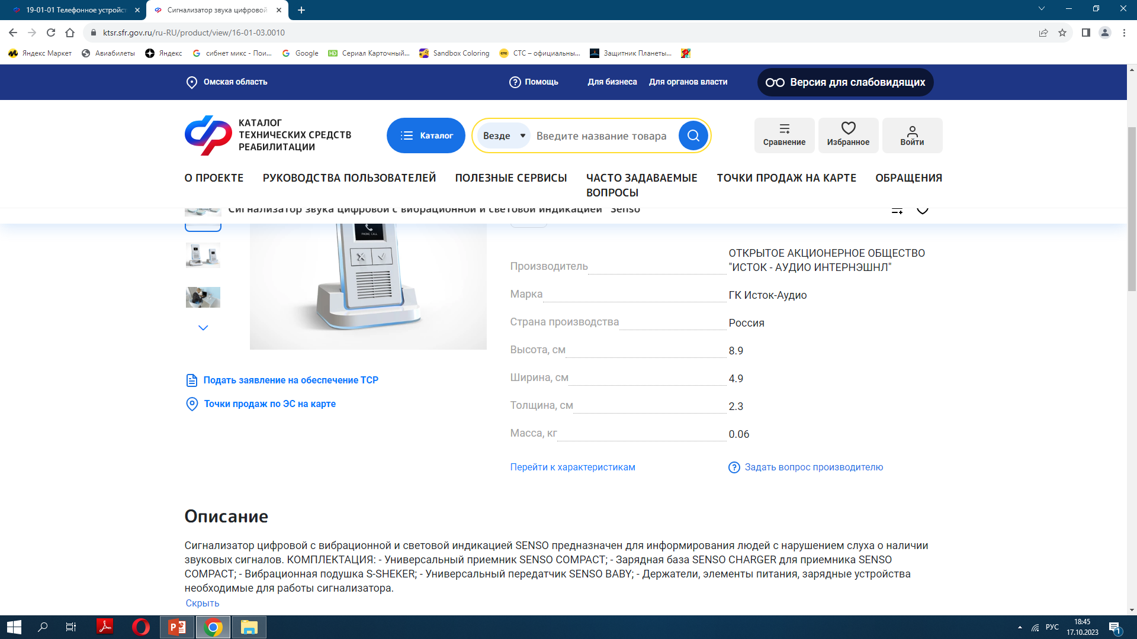

Slide 17
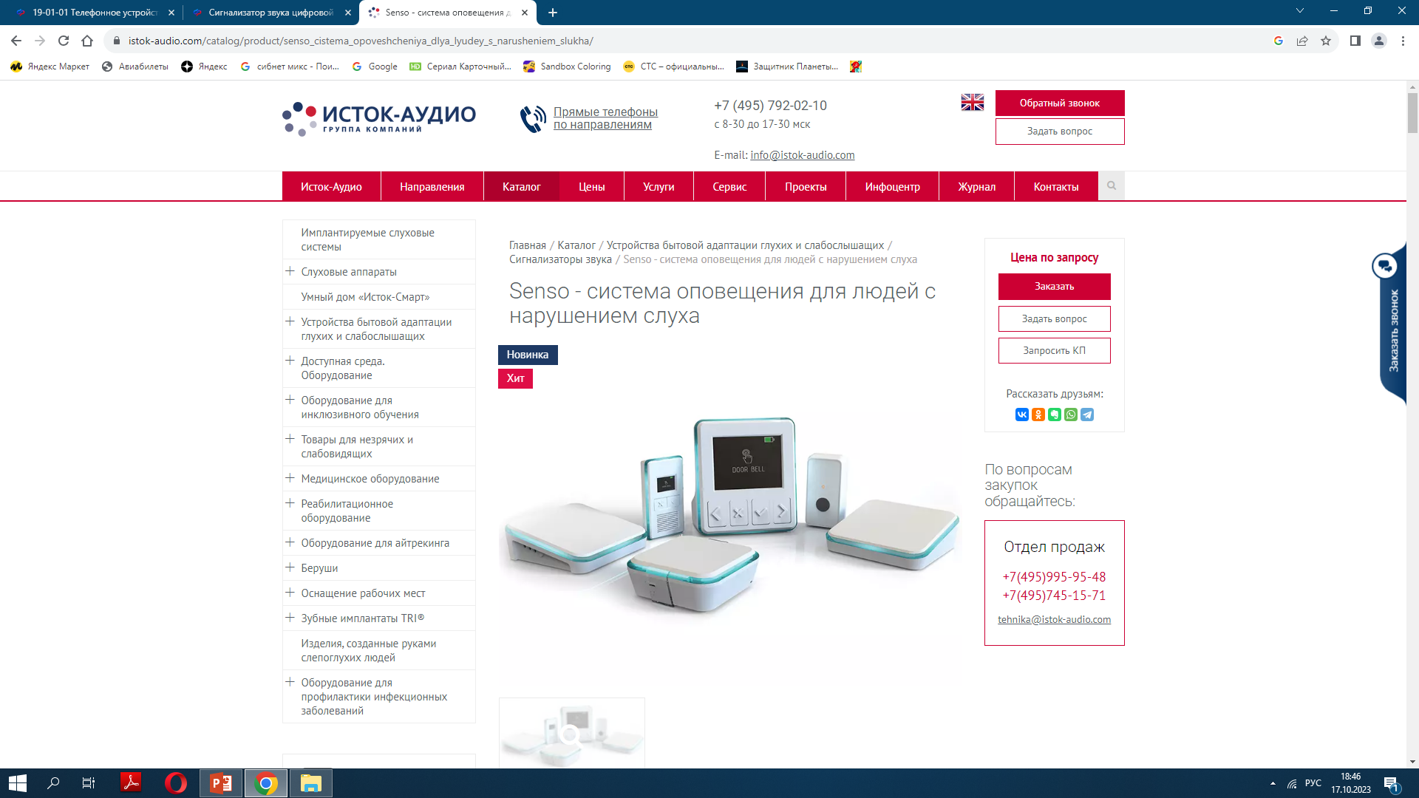

Slide 18
Основные продавцы, реализующие ЭС на территории Омской области
ИП Голованов Леонид Викторович (телевизоры, телефоны, сигнализаторы,
тел. для Whats App сообщений и SMS – 8-908-317-14-32)
Интернет-магазин «Озон»
ИП СТАНКЕВИЧ ВЛАДИСЛАВ АЛЬБЕРТОВИЧ
Адрес: Омск, ул Красный путь 131 (слуховые аппараты, ушные вкладыши)
АО "АПТЕЧНАЯ СЕТЬ "ОМСКОЕ ЛЕКАРСТВО"
Адрес: Омск, улица Декабристов, дом 71, улица Серова, дом 4А (по ассортименту – уточнять на месте)
ИП Мурзинов М.В. («Академия слуха»)
Адрес: г. Омск, ул. Масленникова, д. 60 (слуховые аппараты, ушные вкладыши, сигнализаторы звука)
ИП ЗИМИНА ОЛЬГА ВИКТОРОВНА
Адрес: Омск, улица Богдана Хмельницкого, дом 216; улица Перелета, дом 7 корпус 1 (слуховые аппараты, ушные вкладыши)
ИП МАКЕЕВА ЖАННА СЕРГЕЕВНА
Адрес: Омск, ул. Перелета 7 к.3; Омск, Проспект Мира, 26 (слуховые аппараты, ушные вкладыши)
ООО "Радуга звуков« (включая Интернет-магазин «Радуга звуков»)
Адрес: г Омск, г. Омск, пр-кт Карла Маркса, д. 49 (слуховые аппараты, ушные вкладыши, сигнализаторы звука;
тел. для Whats App сообщений 8-968-901-86-27)
Не на территории Омской области:
Официальный сайт от Производителя ООО «Исток-Аудио» - info@istok-audio.com (сигнализаторы, телефонные устройства ,слуховые аппараты)

Slide 19
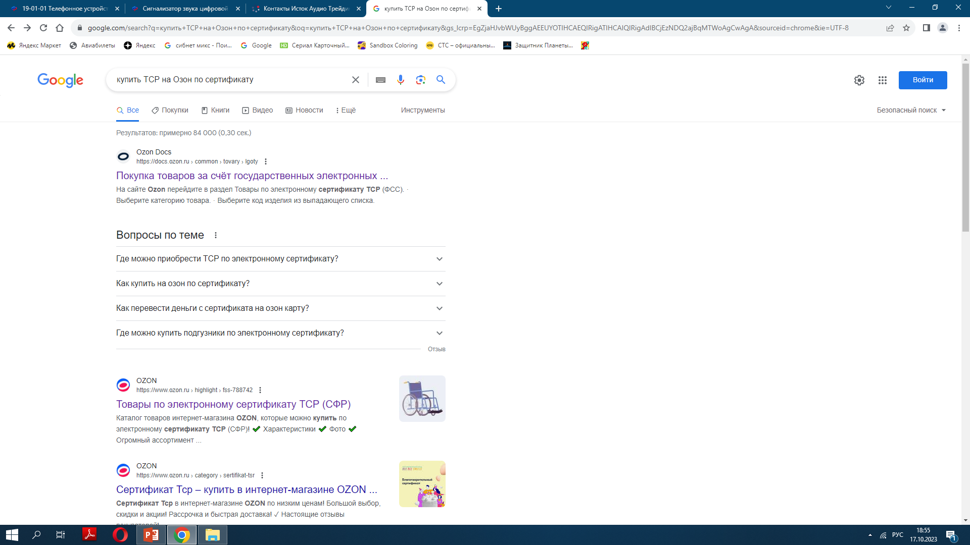
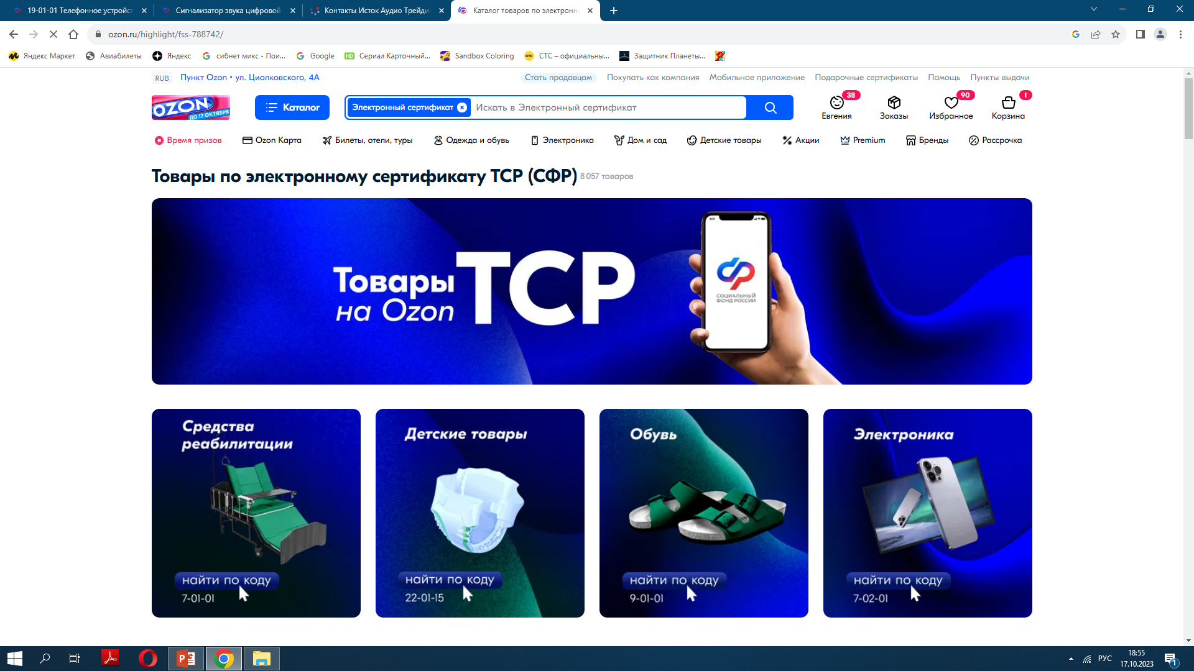
Покупка ТСР по ЭС через интернет-магазин «Озон» (образец)
Способ покупки ТСР по ЭС через интернет-магазин «Озон»

Slide 20
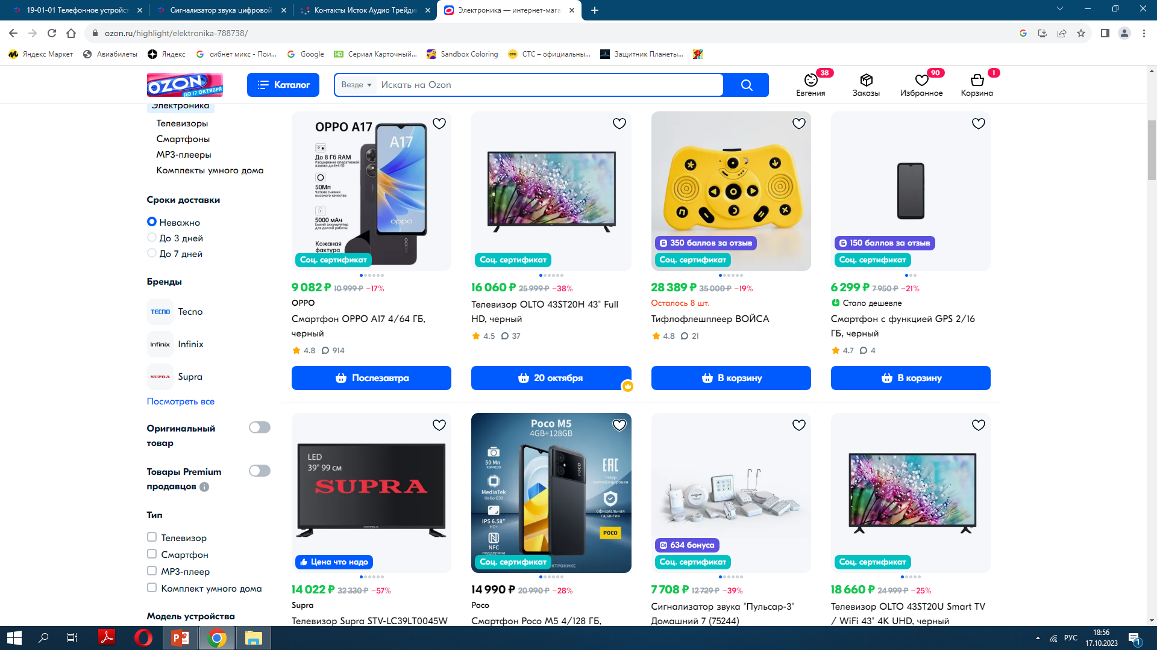

Slide 21
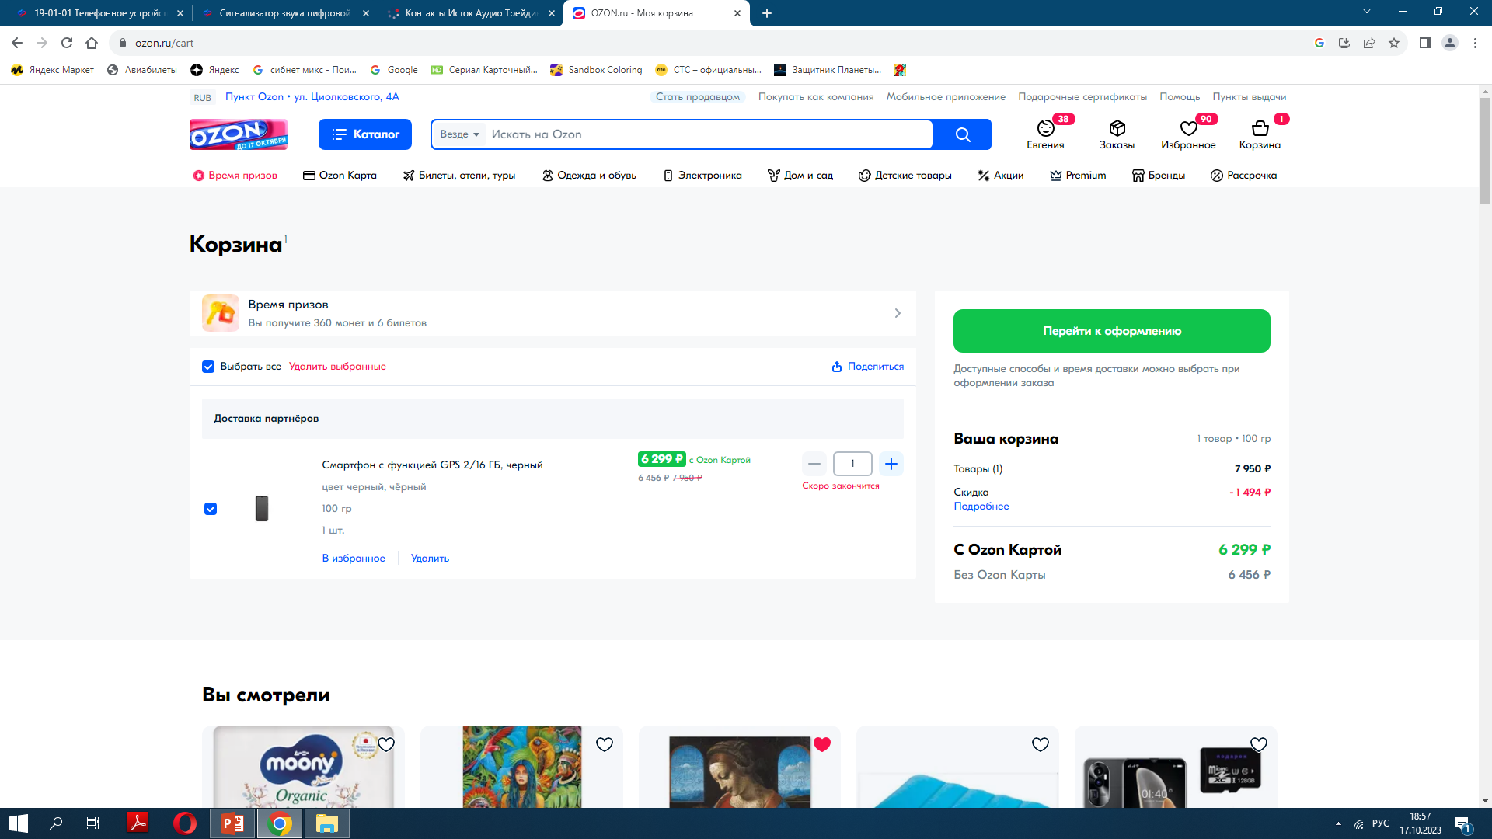

Slide 22
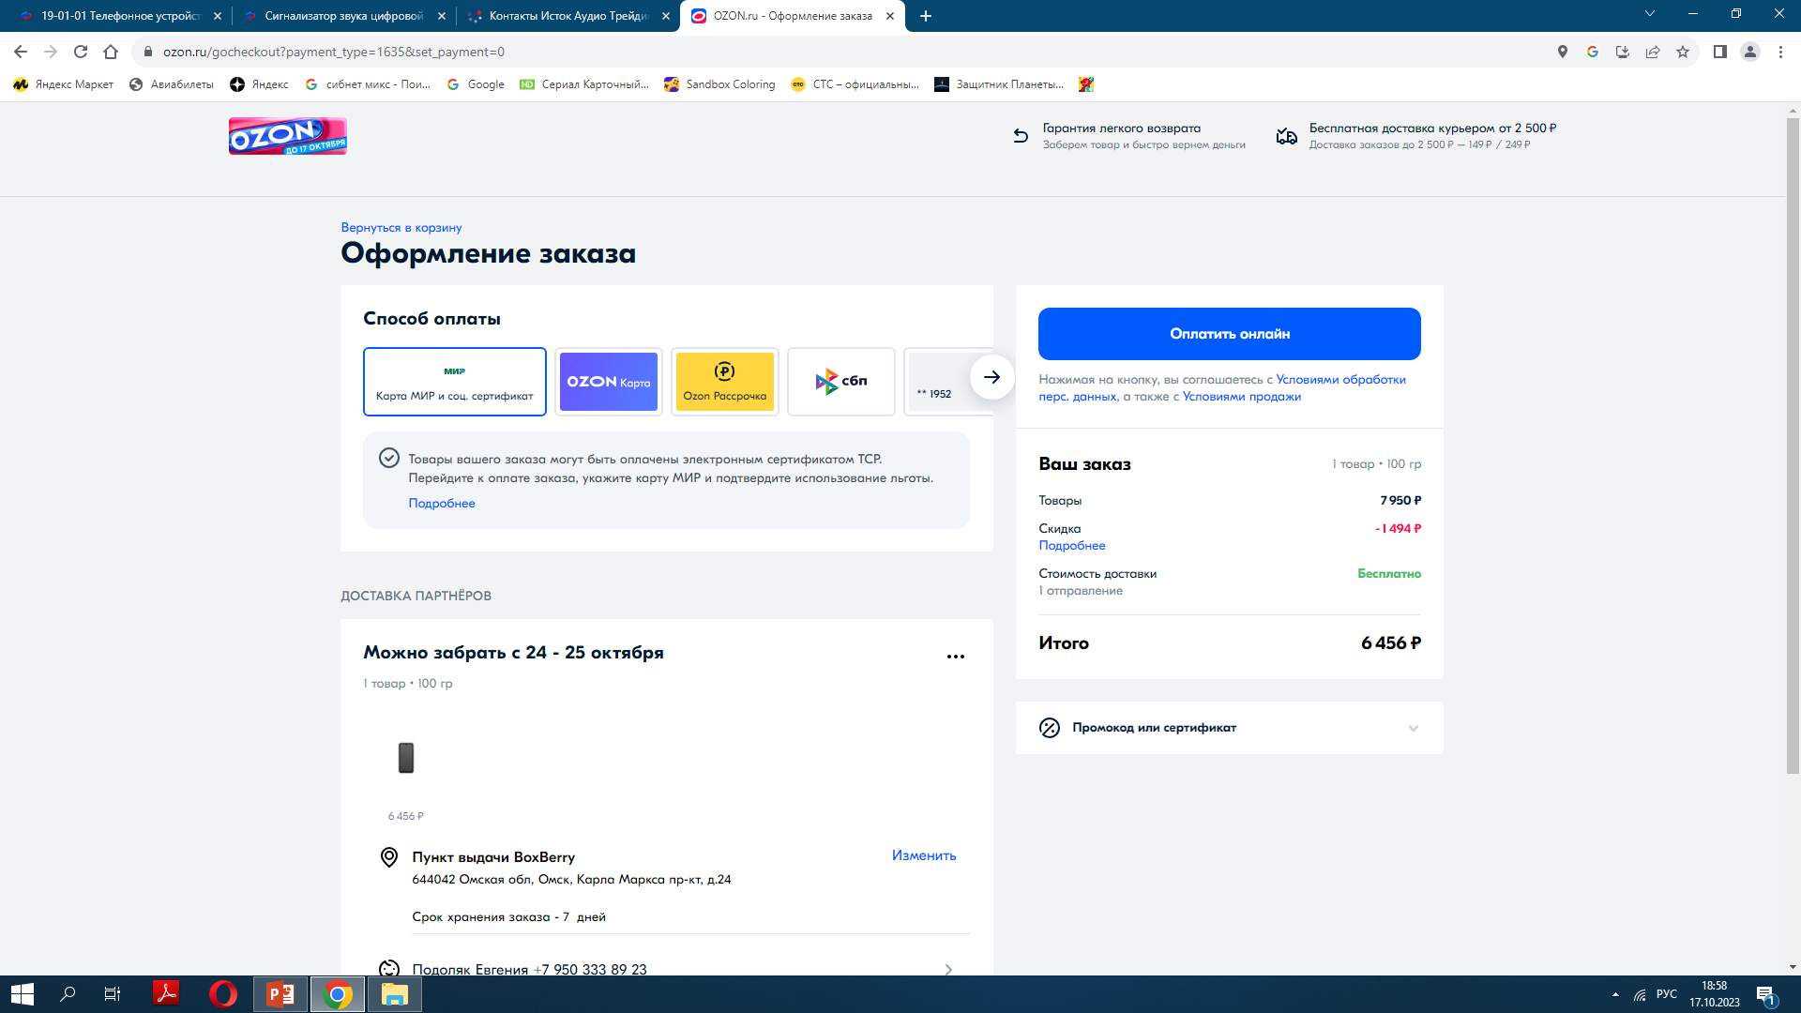

Slide 23
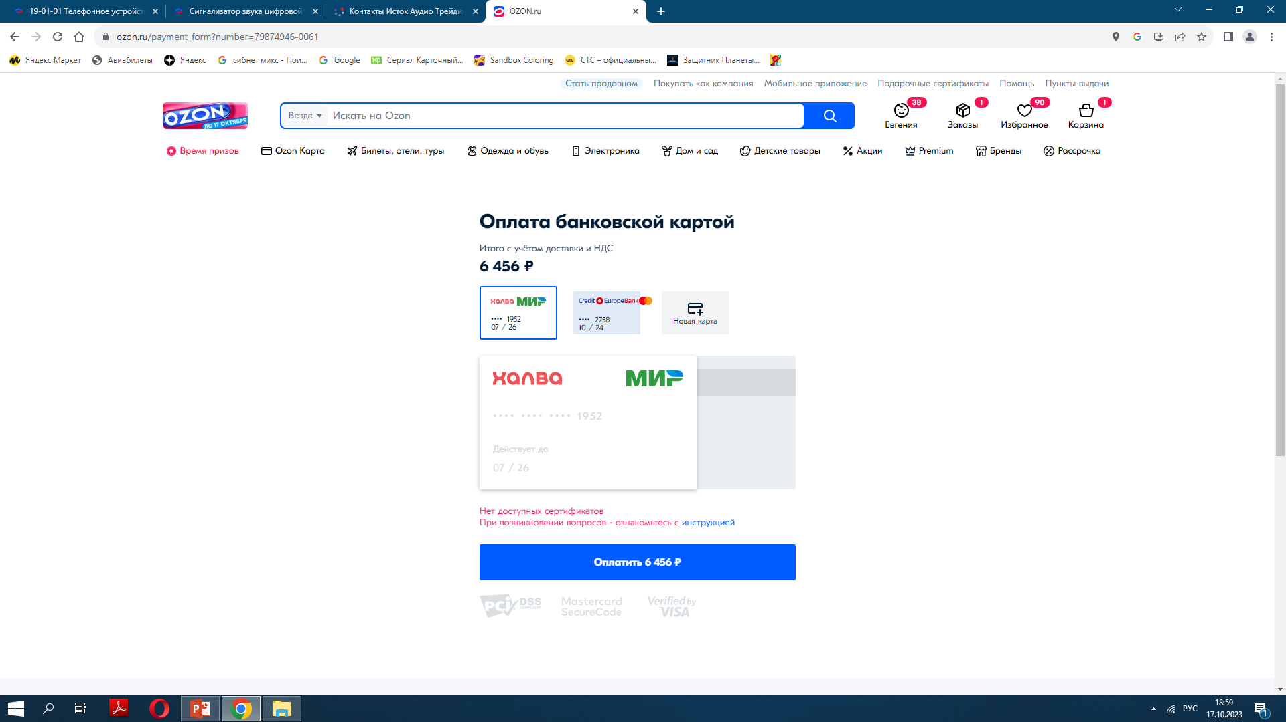

Slide 24
БЛАГОДАРИМ ЗА ВНИМАНИЕ!!!

